Slide 1
컴퓨터 그래픽스 6주차 실습 과제 웹캠 영상과 에지 영상 블렌딩
S class
2015125085 황보경
2016125052 이상헌
2017125035 서정환

Slide 2
과제 분석
원본, 에지, blending 된 영상을 가로, 또는 세로로 나란히 디스플레이
영상을 플레이하면서 트랙바로 alpha 값을 [0, 1] 의 범위에서 조절
영상 전처리과정에서 잡음 제거를 위하여 블러링, 메디안 필터 등을 사용

Slide 3
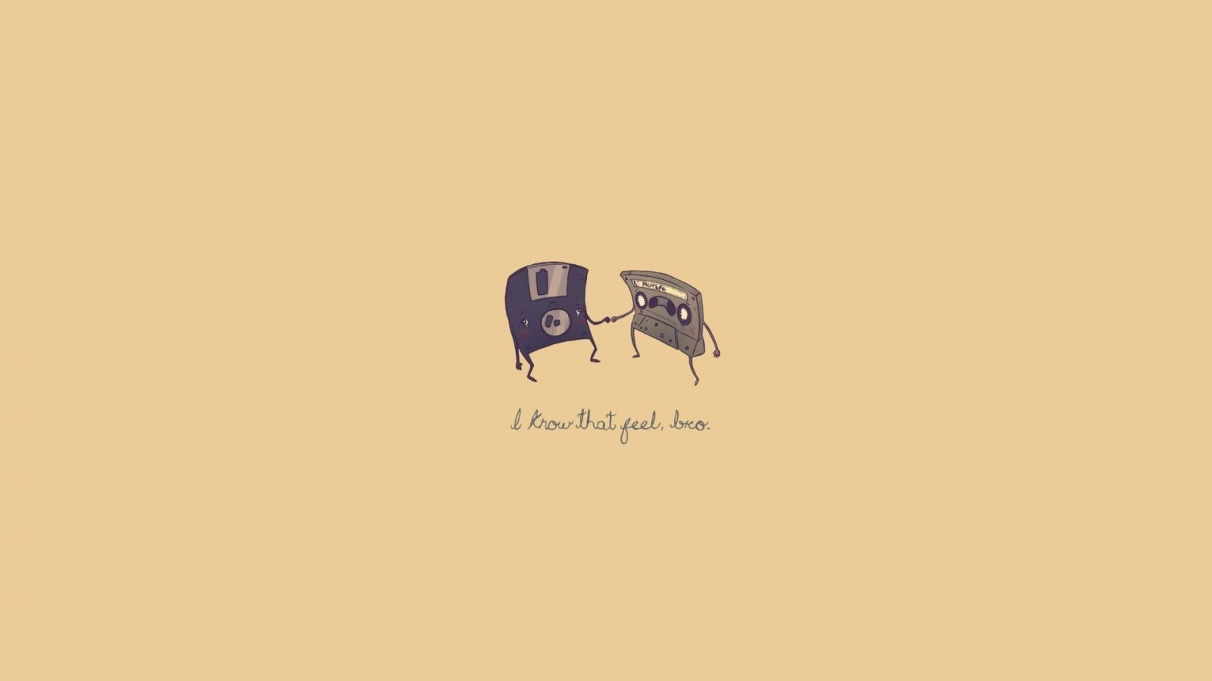
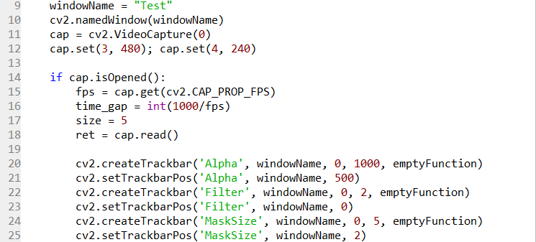
코드 작성
webcam 에서 영상을 가져옴
3개의 영상을 동시에 보여주기 위하여 cam size 조절
Size = mask 크기를 조정할 변수
Alpha = 원본과 edge 두 영상 간의 blending 정도 조절
Filter = blending 된 영상의 전처리를 위한 필터 종류 선택
MaskSize = filter의 마스크 크기 선택

Slide 4
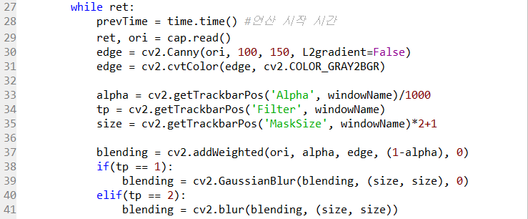
코드 작성
연산 시작 시간을 prevTime에 저장
Canny 함수로 edge 처리된 영상을 얻고 다시 BGR로 변환
각각의 트랙바에서 선택된 변수들을 getTrackbarPos 함수를 이용하여 저장
addWeighted 함수를 이용해서 blending된 영상을 구함
tp 변수를 이용하여 마스크 종류 선택. 0 일때는 마스크 없음

Slide 5
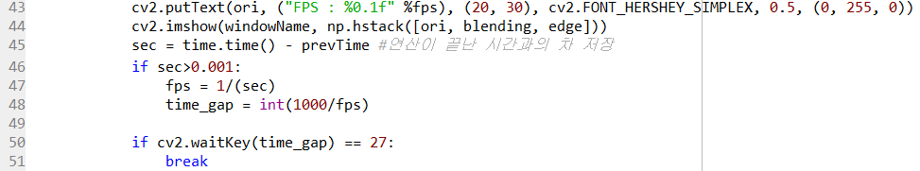
코드 작성
putText를 이용해서 fps를 화면에 보여줌
Hstack을 이용해서 세 화면을 가로로 나란히 보여줌
연산이 끝난 시간과 시작 때 시간의 차를 구해서 sec 에 저장함
/0 오류를 방지하기 위해서 sec이 0.001이상인 경우에만 fps를 다시 구함
time_gap 만큼 중간에 텀을 줌

Slide 6
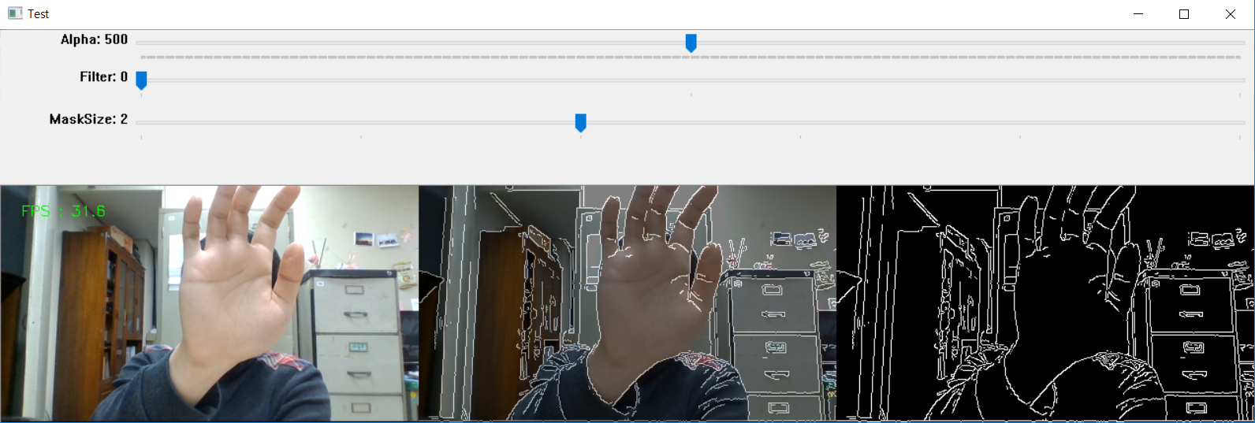
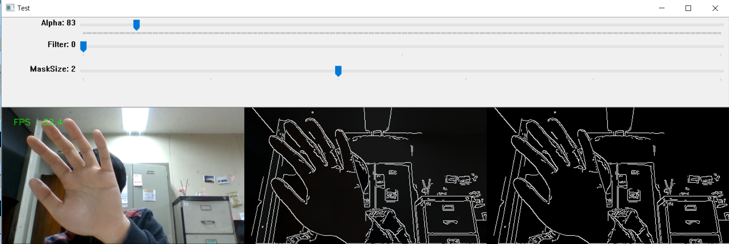
결과 분석
필터가 없는 경우

Slide 7
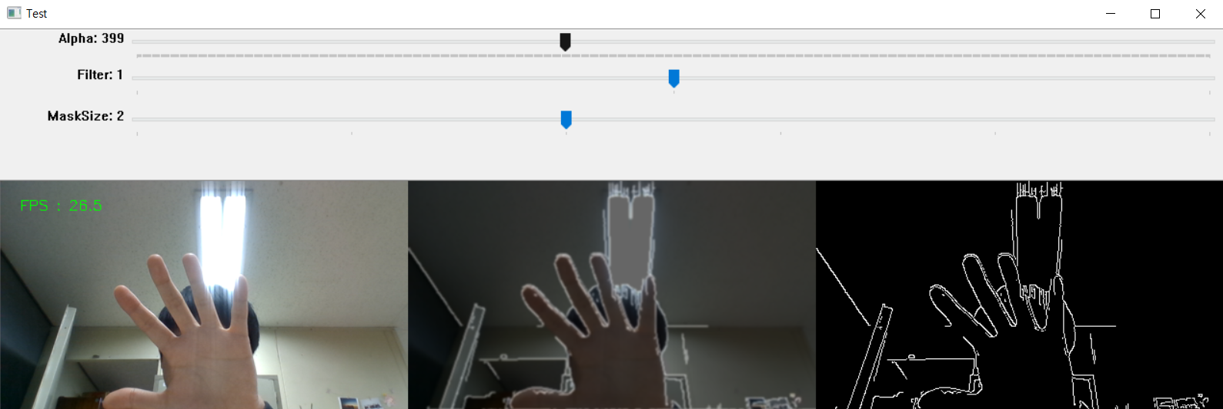
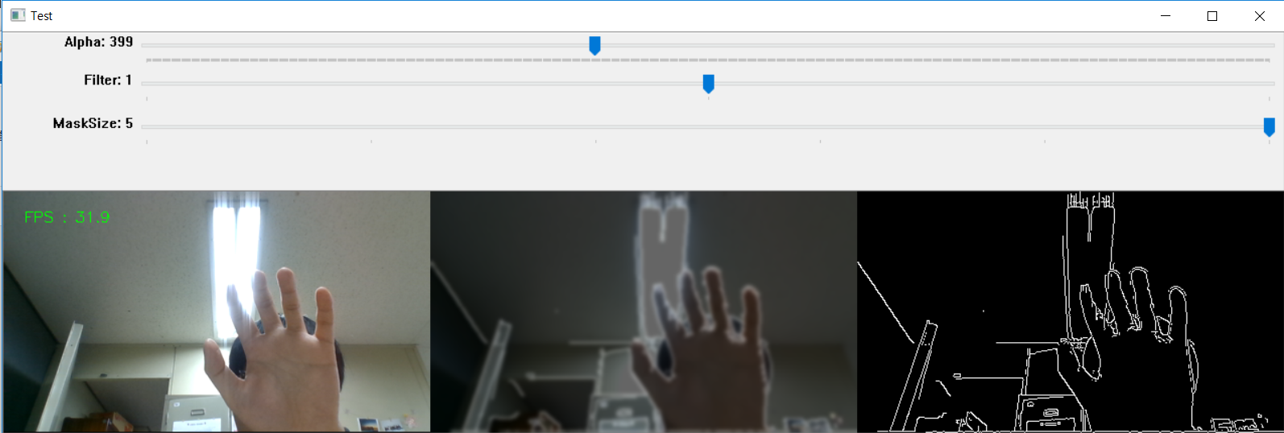
결과 분석(Gaussian)
마스크 사이즈 5
(2*2+1)
마스크 사이즈 11
(5*2+1)

Slide 8
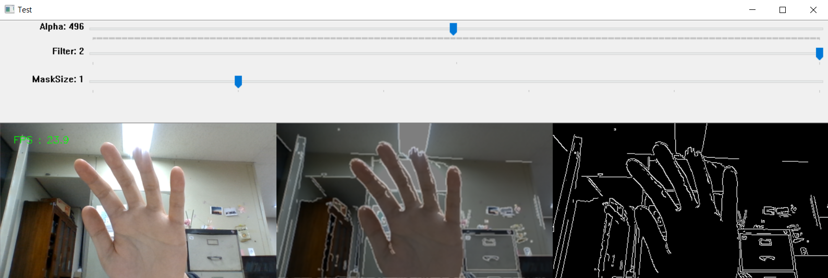
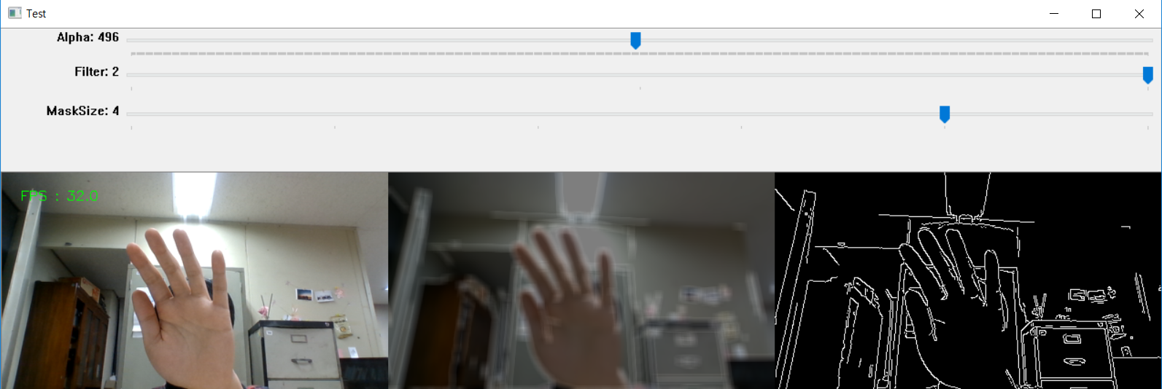
결과 분석(Blur)
마스크 사이즈 3
(1*2+1)
마스크 사이즈 9
(4*2+1)

